Slide 1
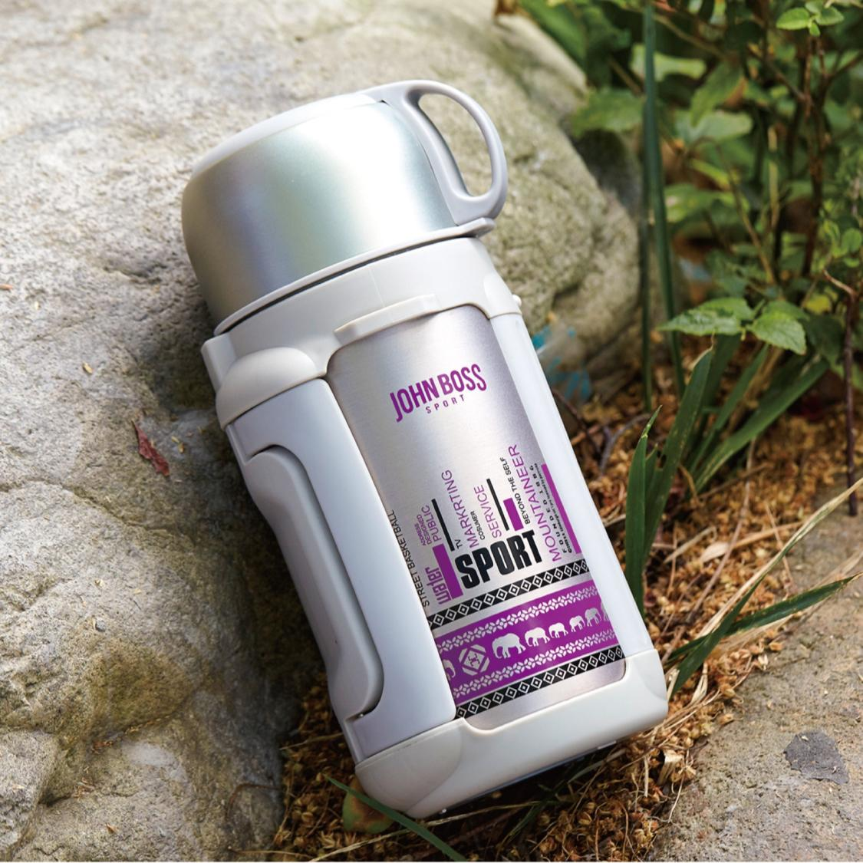

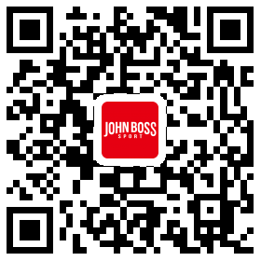
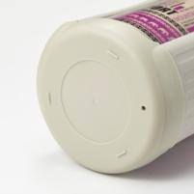
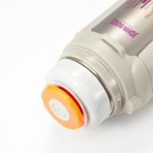
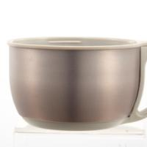
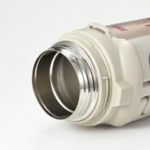
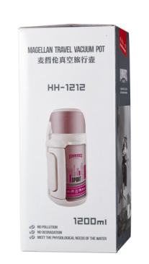
麦哲伦真空旅行壶 HH-1212
建议零售价： ¥ 388元
供货价：80
特点：
¤内外胆采用医用不锈钢，壶盖采用食品级PP，密封圈采用食品级硅胶，安全卫生、坚固耐用
¤ 引水口开关方便实用，带安全锁扣放心携带
¤ 产品采用真空断热技术，壶身不易冒汗、不烫手，抗菌加工
¤ 壶身烤漆，设计高档大气，壶身有大面积广告位以满足客户多元化和传播企业品牌需求
容 量：1200ML
包装尺寸：125X115X260mm
装箱数量：20PCS
材质说明：优质不锈钢、食品级PP
画 册
35页

